Slide 1
Развитие речи
Пересказ сказки « Лиса и козел»
К. Ушинского
Выполнила воспитатель
Лисенкова Н.В.

Slide 2
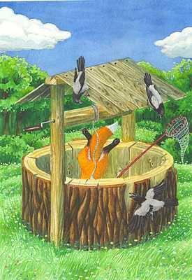

Slide 3
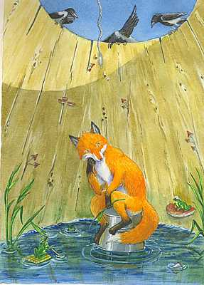

Slide 4
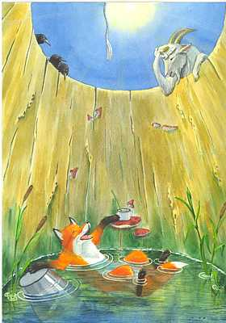

Slide 5
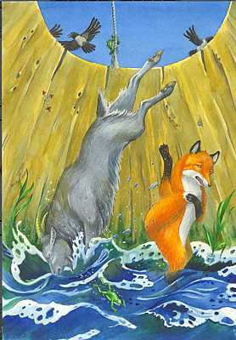

Slide 6
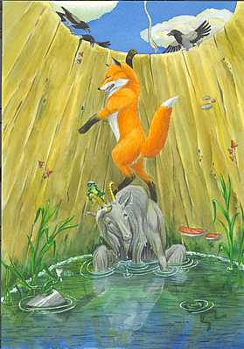

Slide 7
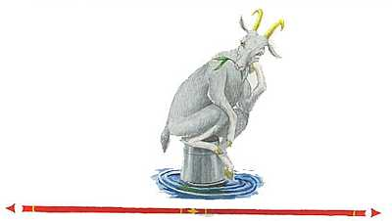

Slide 8
Бежала лиса, на ворон зазевалась, – и попала в колодец. Воды в колодце было немного: утонуть нельзя, да и выскочить тоже. Сидит лиса, горюет. Идет козел, умная голова; идет, бородищей трясет, рожищами мотает; заглянул, от нечего делать, в колодец, увидел там лису и спрашивает:

Slide 9
Что ты там, лисонька, поделываешь?
- Отдыхаю, голубчик, – отвечает лиса. – Там наверху жарко, так я сюда забралась. Уж как здесь прохладно да хорошо! Водицы холодненькой – сколько хочешь.
А козлу давно пить хочется.
- Хороша ли вода-то? – спрашивает козел.
- Отличная! – отвечает лиса. – Чистая, холодная! Прыгай сюда, коли хочешь; здесь обоим нам место будет.

Slide 10
Прыгнул сдуру козел, чуть лисы не задавил, а она ему:
- Эх, бородатый дурень! И прыгнуть-то не умел – всю обрызгал. '
Вскочила лиса козлу на спину, со спины на рога, да и вон из колодца.
Чуть было не пропал козел с голоду в колодце; насилу-то его отыскали и за рога вытащили.

